Slide 1

操作系统课程设计
——MIT 6.S081 XV6（2020FALL）
2151298 杨滕超

Slide 2

实验目录
Lab1 Xv6 and Unix utilities
Lab2 system calls
Lab3 page tables
Lab4 traps
Lab5 xv6 lazy page allocation
Lab6 Copy-on-Write Fork for xv6
Lab7 Multithreading
Lab8 locks
Lab9 file system
Lab10 mmap
Lab11 networking

Slide 3
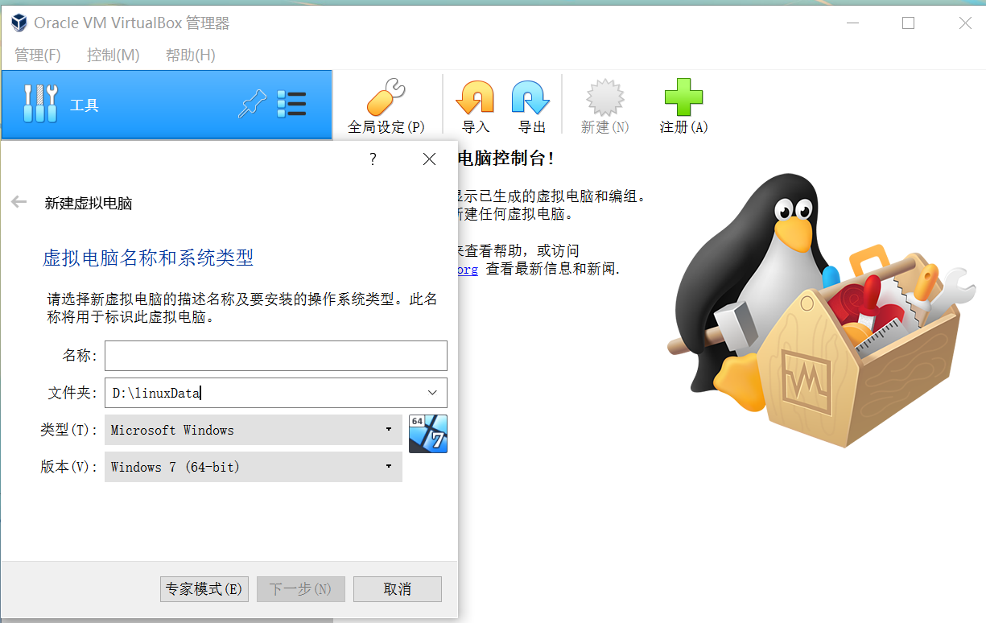
环境配置
make qemu编译一直卡在某个地方

Slide 4
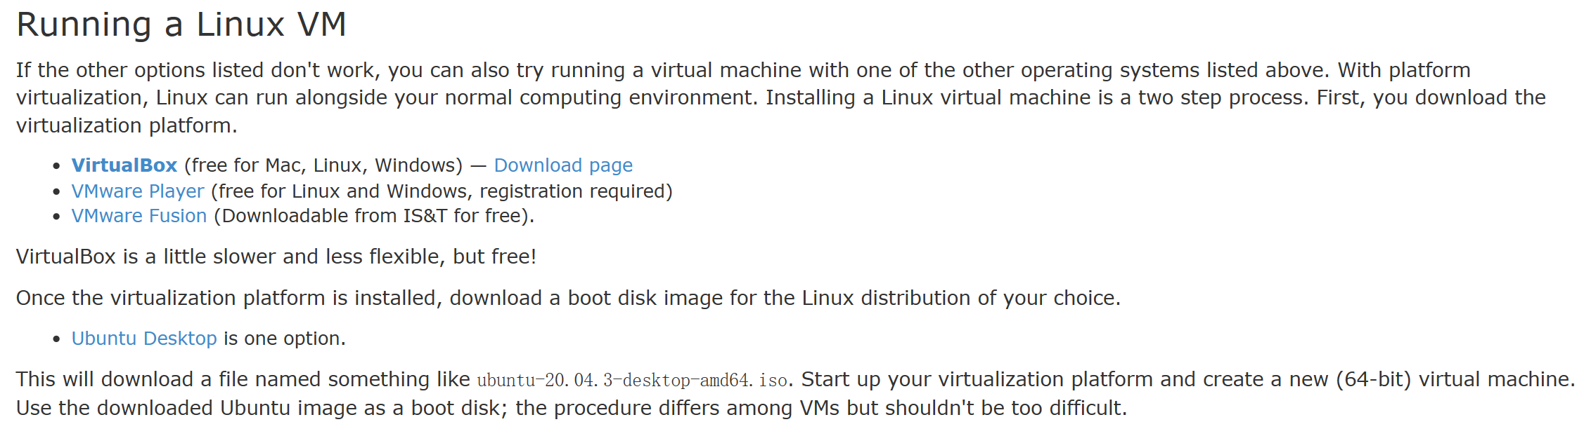
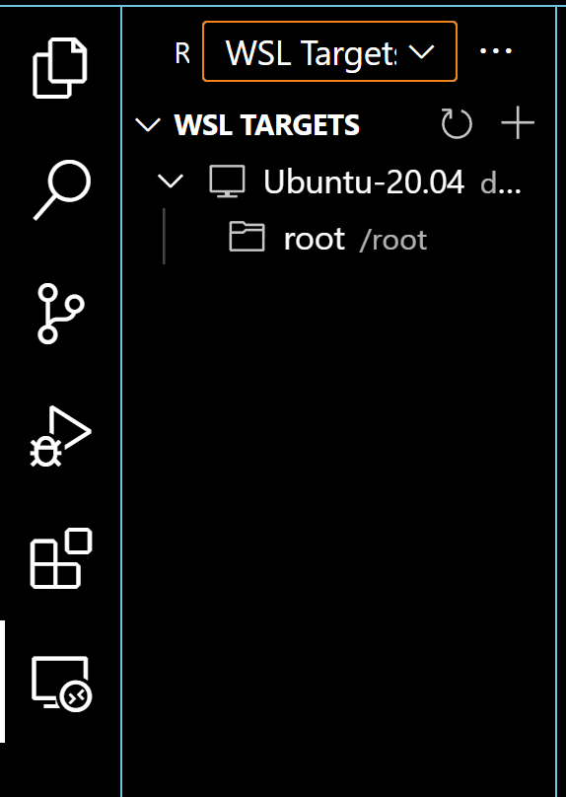
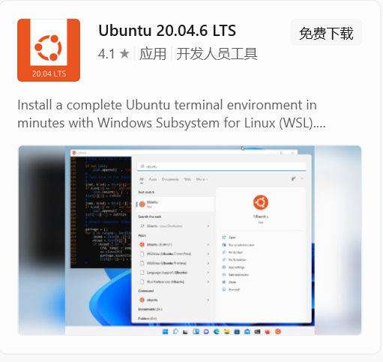
环境配置
适用于Windows的
Linux子系统
vsCode远程连接

Slide 5
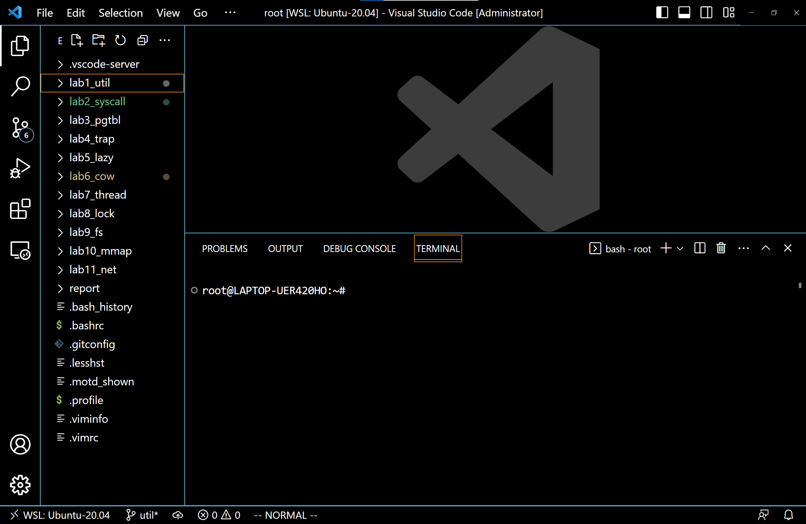
环境配置

Slide 6
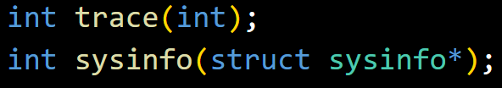
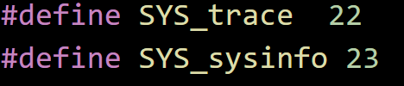
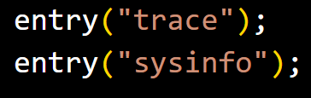

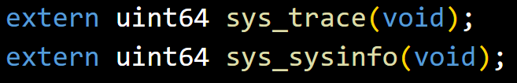

添加系统调用
用户程序中添加系统调用函数原型
syscall.h宏定义添加系统调用号
在usys.pl文件中添加函数入口
syscall.c文件中的sysycall()通过系统调用号找到sysproc.c中对应函数
在Makefile文件中添加要编译的项

Slide 7
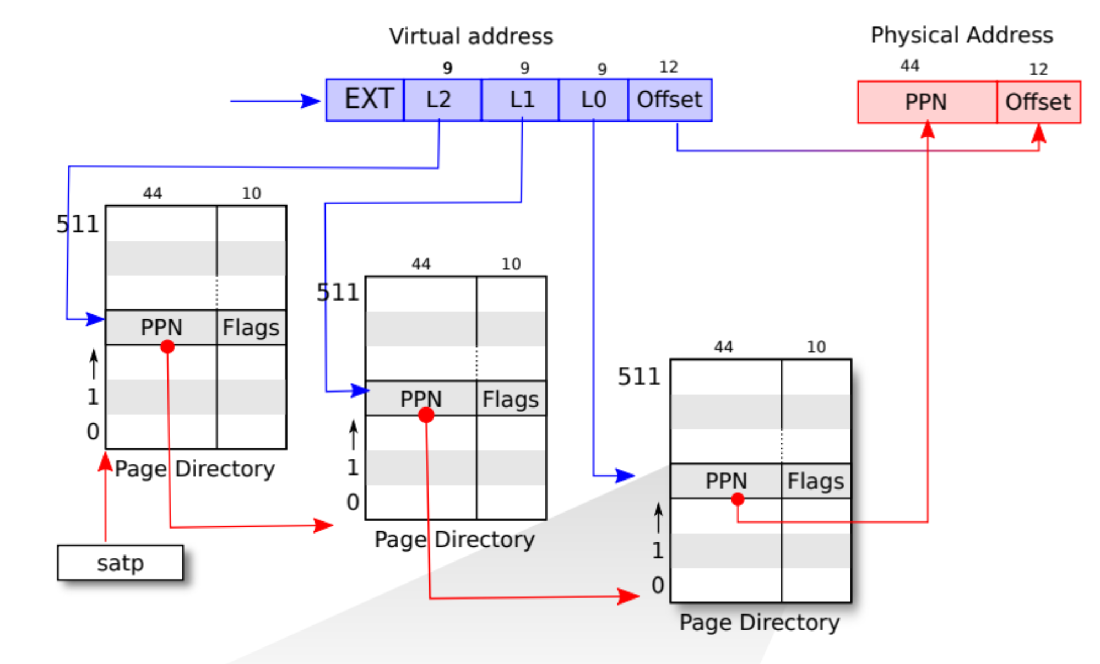
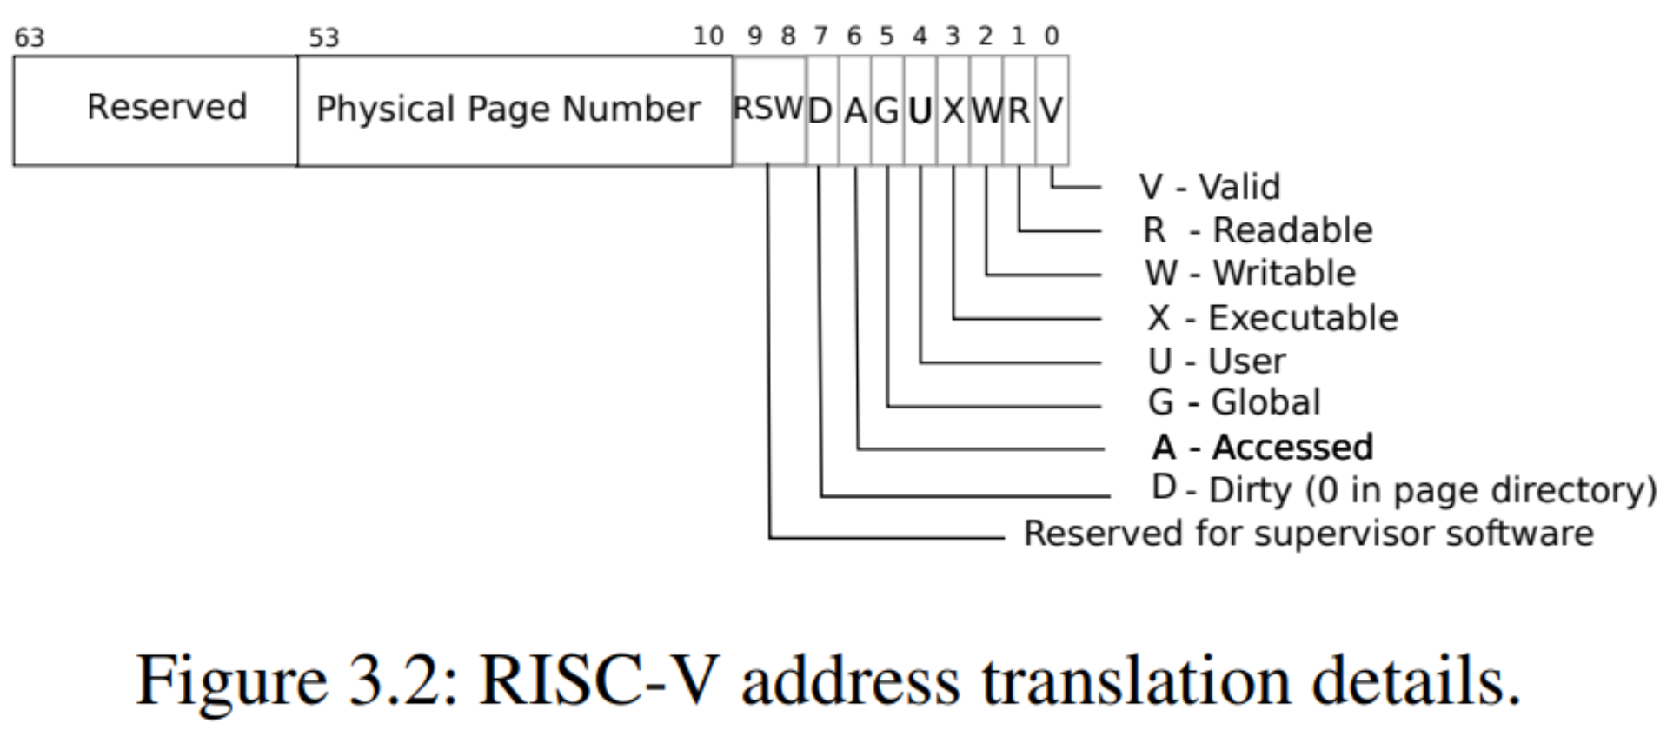
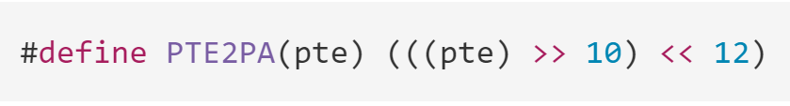
pagetable
页表的理解
pte_t pagetable_t...

Slide 8
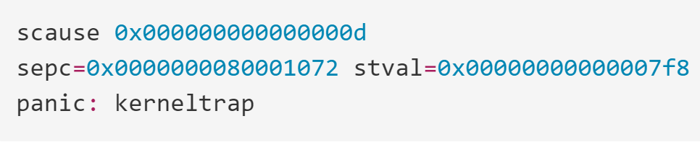
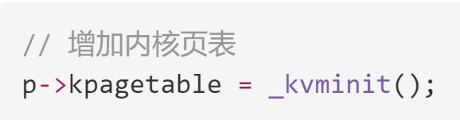
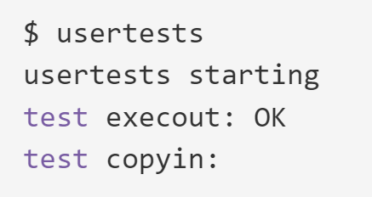
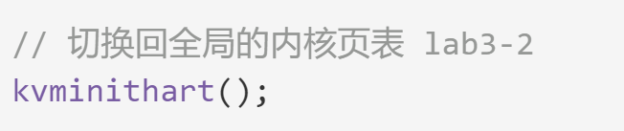
pagetable
实验细节
页表初始化
scheduler切换全局页表

Slide 9
谢谢！

